Slide 1
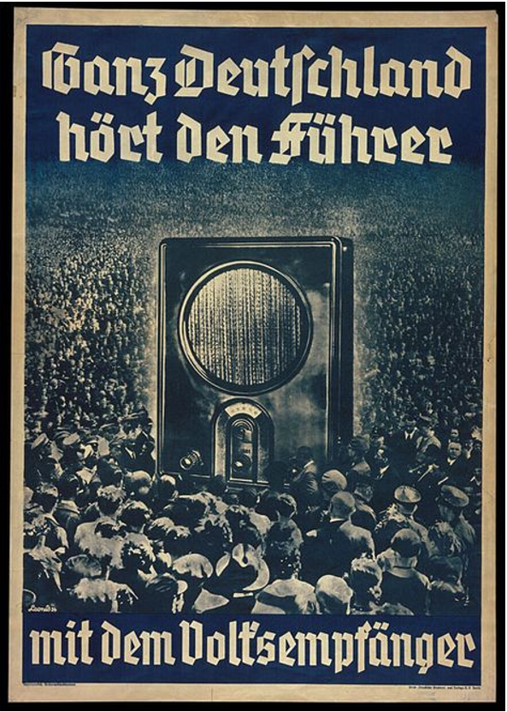
Skriveøvelse: Nazismen og radioen

Slide 2
Metodisk greb: Mikkel Thorups kontekstualisme
Struktur
Kulturel og social kontekst
Sproglig kontekst
Situations-
kontekst
Individ-
kontekst
Global
Lokal
Aktør

Slide 3
Generel opgavebeskrivelse
I skal i grupper af 2-4 personer beskæftige jer med temaet ”Radioen i Nazityskland” set ud fra én af de 4 kontekster i Mikkel Thorups kontekstualistiske model.
Hver gruppe skal forberede en fremlæggelse, hvor i svarer på spørgsmålene, der knytter sig til jeres kontekst-type – disse fordeles i timen.
Nogle af jer skal bruge teksten ”Radioen som det totalitære systems våben”, jeg ar lagt op på lektionen i Lectio, mens andre selv skal finde materiale – dette vil fremgå af jeres specifikke opgaveslide.
Jeres slides skal afleveres på Lectio under afleveringen ”Radioen i Nazityskland” – afleveringen tæller 1,5 elevtimer.

Slide 4
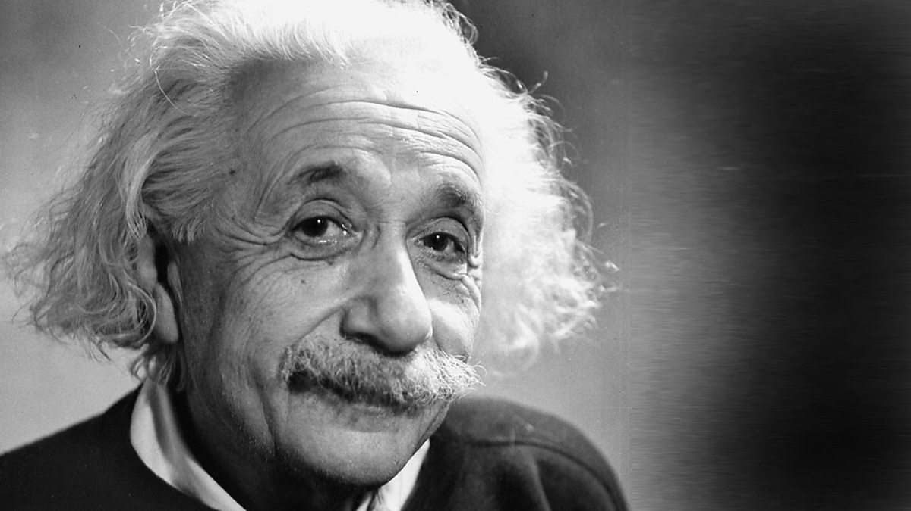
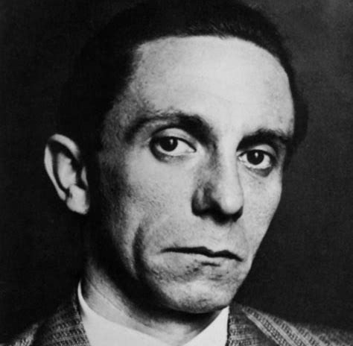
Opgave 1: Individkontekst
Undersøg hhv. Albert Einsteins og Joseph Goebels syn på udviklingen af radioen og fremhæv relevante forskelle i deres syn på teknologien
Brug den udleverede tekst (særligt afsnit 2 og 4) – suppler med selvfunden kilde om Einsteins syn på radio.

Slide 5
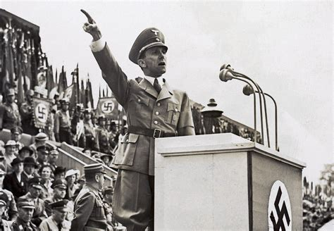
Opgave 2: Situationskonteksten
Undersøg hvordan radioen konkret blev benyttet til at fremme nazistisk propaganda efter nazisternes magtovertagelse. Undersøg også hvordan krigsudbruddet i 1939 ændrer radioens rolle
Brug den udleverede kilde (særligt afsnit 3, 5 og 7)

Slide 6
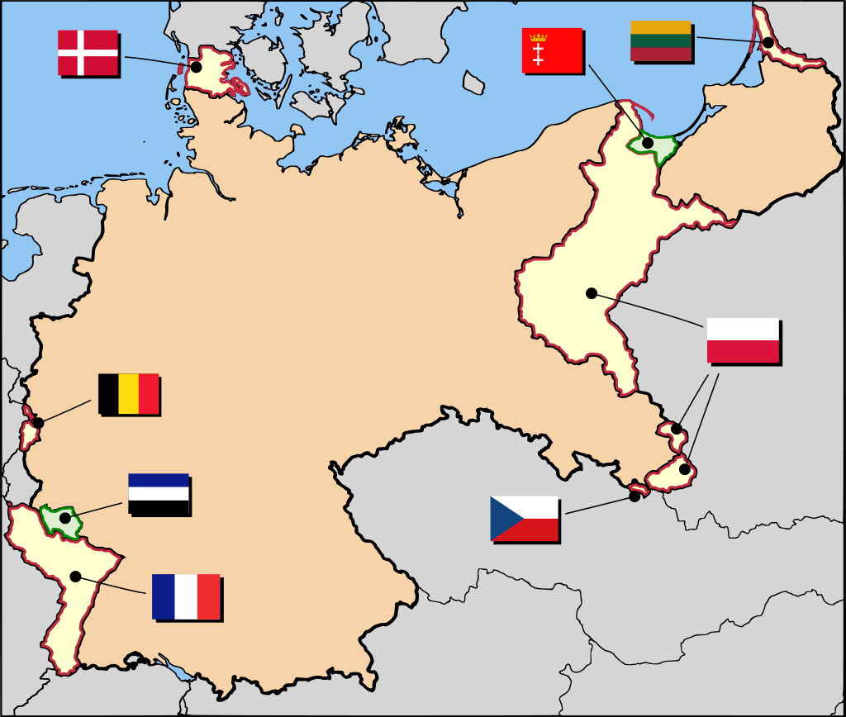
Opgave 3: Social og kulturel kontekst
Undersøg hvad der kendetegner den politiske og økonomiske tilstand Tyskland befinder sig i op til nazisternes magtovertagelse .
Find selv kilder på Systime eller andre steder.

Slide 7
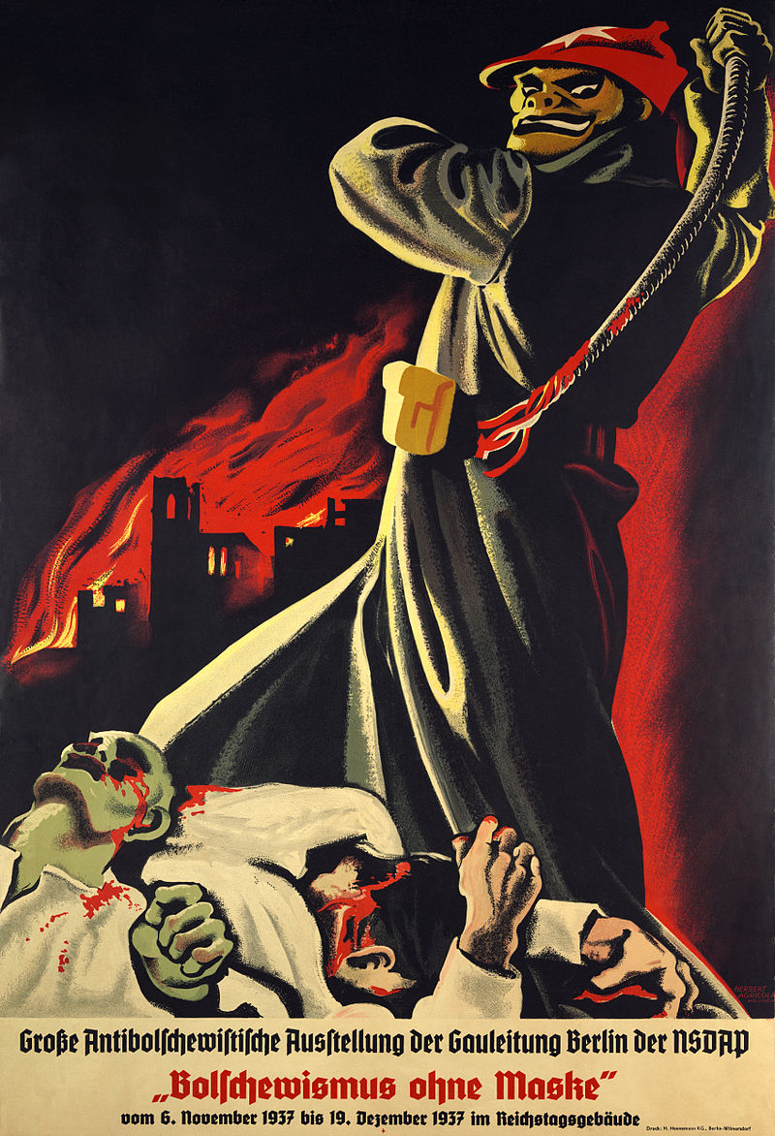

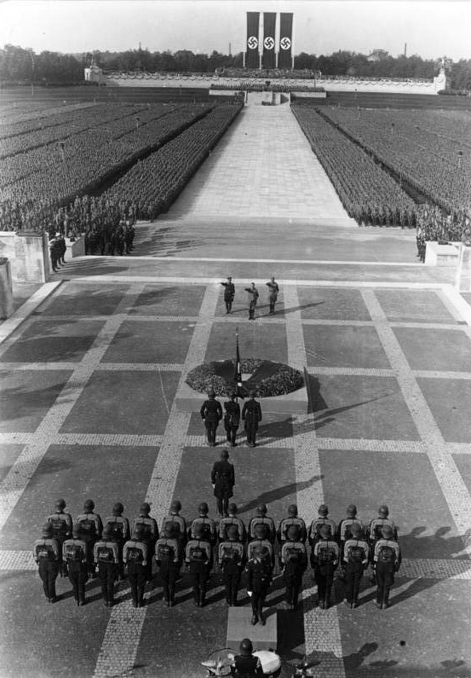
Opgave 4: Sproglig og diskursiv kontekst
Undersøg hvilke sproglige modsætningspar (dem-os, inde-ude, godt-ondt, ven-fjende, etc.) der præger den nazistiske (radio)propaganda
Brug f.eks. talerne samlet her: https://folkedrab.dk/artikler/propagandaens-fjendebilleder

